Slide 1
CO₂ 加氢制航煤的反应网络
氧化物/分子筛（OX-ZEO）甲醇中间体路线
集总网络：72 个物种 · 299 个反应 · 11 个反应族
通量按郭新闻课题组 GaZrOx/Ga-ZSM-5 数据校准
Notes:
这份文件把目前的 OX-ZEO 制航煤反应网络画成网络图。网络按“类别 × 碳数”集总：烯烃、烷烃、环状中间体、芳烃各按碳数一个节点，外加 CO2、H2、CO、H2O、甲醇、DME。所有通量数字来自按郭组 GaZrOx/Ga-ZSM-5（Adv. Sci. 2026）摘要数据校准的模型，320 °C、3 MPa。

Slide 2
网络总览：氧化物生成甲醇，分子筛把甲醇变成烃
氧化物位点（GaZrOx / ZnZrOx / In₂O₃）
分子筛酸位（ZSM-5）
烷烃 C2–C10
加氢 0.035 + 氢转移 0.033
甲基化 0.73
脱烷基 0.015
甲醇合成 0.88
CH₃OH
⇌ DME
烯烃池 C2=–C11=
裂解 0.135 · 齐聚 0.007
芳烃 C6–C11
+CH₃OH 甲基化 0.134
CO₂ + H₂
RWGS 0.117
0.007
环化 0.058
脱氢 0.041 · 氢转移 0.011
CO
环状中间体
CH₄
数字 = 每转化 1 mol CO₂ 经过该步的 mol 数（G1 校准：320 °C、3 MPa）；线宽 ∝ 通量
Notes:
左边灰色区是氧化物，右边是分子筛。88% 的转化碳先在氧化物上变成甲醇，12% 经 RWGS 变成 CO 离开。甲醇（含 DME）在分子筛上主要做烯烃甲基化（0.73），烯烃池内部裂解（0.135）比齐聚（0.007）快得多。烯烃一部分被氧化物加氢或经氢转移变成烷烃，一部分环化后脱氢/氢转移成芳烃，芳烃再被甲醇甲基化到 C8–C10，少量脱烷基回到轻烯烃。

Slide 3
11 个反应族自动生成 296 个集总反应
72
族 | 反应 | 反应数 | G1 通量
OX1 | CO₂ + 3H₂ ⇌ CH₃OH + H₂O | 1 | 0.88
OX2 | CO₂ + H₂ ⇌ CO + H₂O（RWGS） | 1 | 0.117
OX3 | CₙH₂ₙ + H₂ → CₙH₂ₙ₊₂（加氢） | 19 | 0.035
Z1 | 2CH₃OH ⇌ DME + H₂O | 1 | 0.168
Z2 | 2CH₃OH → C₂H₄（引发） | 1 | 0.000
Z3 | 烯烃 + CH₃OH/DME → 烯烃(n+1) | 36 | 0.73
Z4 | 烯烃(i) + 烯烃(j) → 烯烃(i+j) | 81 | 0.007
Z5 | 烯烃(n) → 烯烃(i) + 烯烃(n−i) | 80 | 0.135
Z6 | 烯烃(n≥6) → 环状(n) | 15 | 0.058
Z7 | 环状 + 3 烯烃 → 芳烃 + 3 烷烃 | 15 | 0.011
Z7b | 环状 → 芳烃 + H₂（Ga/Zn 位） | 11 | 0.041
Z8 | 芳烃 + CH₃OH/DME → 芳烃(n+1) | 20 | 0.134
Z9 | 芳烃(n) → 芳烃(n−k) + C₂=/C₃= | 17 | 0.015
Z10 | CH₃OH + H₂ → CH₄ + H₂O | 1 | 0.007
集总物种
烯烃 C2–C20、烷烃 C1–C20、环状 C6–C20、芳烃 C6–C16 及小分子
299
反应
296 个集总反应 + 甲醇合成、RWGS、DME 3 个可逆步骤
0.1 s
单次反应器计算
BDF 刚性求解，可做集合拟合与扫描
通量单位：mol / mol CO₂ 转化；Z1 为 DME 净生成
Notes:
网络规模：72 个物种、296 个集总反应，加上甲醇合成、RWGS、DME 三个可逆步骤。数目最多的是齐聚（81）和裂解（80），但通量最大的是烯烃甲基化（0.73）。

Slide 4
碳数 × 类别网络：碳沿烯烃甲基化增长，再转入芳烃
C1
C2
C3
C4
C5
C6
C7
C8
C9
C10
C11
C12
C13
C14
C15
C16
烷烃
每步甲基化 +CH₃OH/DME
烯烃
环状
芳烃
节点面积 ∝ 出口碳选择性（G1 校准）；箭头粗细 ∝ 通量。→ 甲基化 ↑ 加氢/氢转移生成烷烃 ↓ 环化、脱氢芳构化。裂解与齐聚见下页
Notes:
横轴是碳数，纵向四行是四类物种。节点越大，出口碳选择性越高：最大的是 C8–C10 芳烃。主干通量是烯烃行上从 C3 到 C9 的甲基化箭头；C6–C8 烯烃向下环化，再脱氢成芳烃，芳烃沿底行继续甲基化到 C9–C10。C11 以上几乎没有通量：重烯烃在长到孔径上限前就被裂解（下一页）。

Slide 5
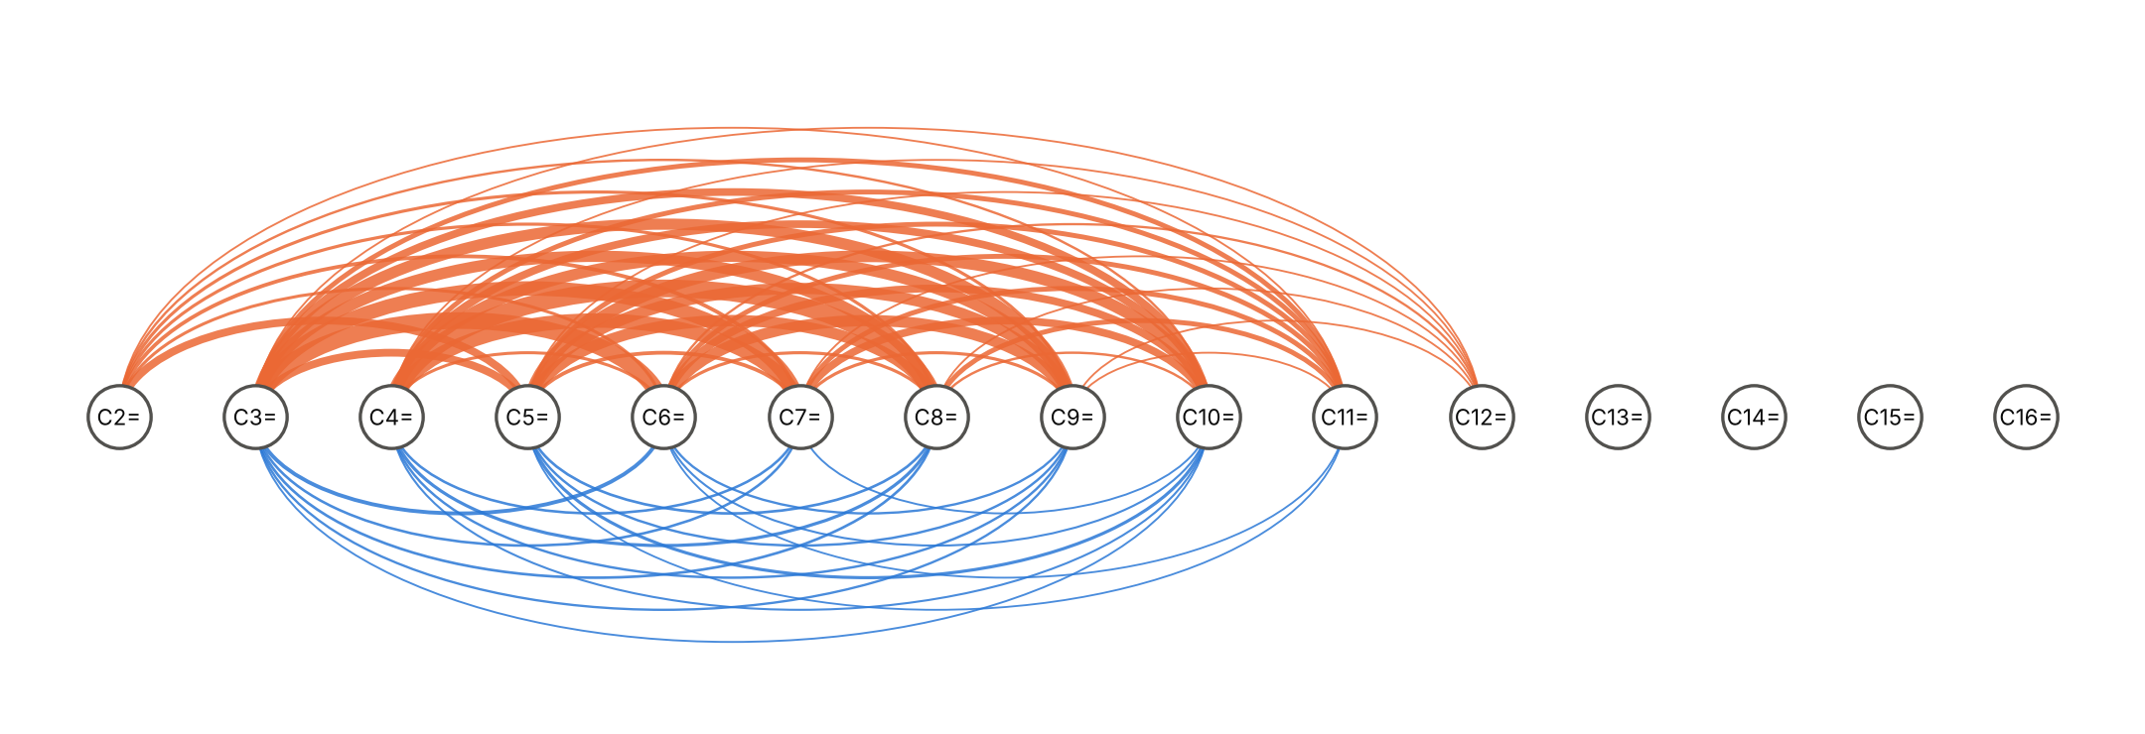
烯烃池内部：裂解把重烯烃打回 C3–C6，齐聚几乎不发生
0.135 vs 0.007
裂解通量约为齐聚的 18 倍
C7–C11 烯烃主要裂解成 C3/C4/C5，再重新进入甲基化，形成烯烃循环。
C12 以上没有通量：碳数上端由裂解速率决定，而不是孔径。
上方弧：裂解 CₙH₂ₙ → CᵢH₂ᵢ + Cₙ₋ᵢH₂₍ₙ₋ᵢ₎（80 个反应）
下方弧：齐聚 CᵢH₂ᵢ + CⱼH₂ⱼ → Cᵢ₊ⱼH₂₍ᵢ₊ⱼ₎（81 个反应）
线宽 ∝ 积分通量（G1 校准）
Notes:
这页把 161 个两两反应画成弧线图：上方橙色是裂解，从母体烯烃连到每个碎片；下方蓝色是齐聚，从两个单体连到产物。裂解通量 0.135 mol/mol，齐聚只有 0.007。重烯烃在 C7–C11 就被打回 C3–C5，这就是模型里加大孔径也拿不到 C12–C16 的原因。

Slide 6
C1 入口网络（显式，含自由基）：CO₂ 如何一步步加氢成甲醇
CO
+H
HCO•
CH₃O•
−OH
−H₂
+H
+H
+H
+OH
CH₂O
+H₂
CH₃OH
HOCO•
−H₂O
HOC•HOH
+H
+H
+H
+H
+H
−OH
•CH₂OH
CO₂
+H₂
HCOOH
−OH
+H
+H
−H₂O
+H₂
•CH₃
HCOO•
+H
H₂C(OH)O•
+H
+OH
+H
+H
CH₂(OH)₂
CH₄
加 H（自由基加成/复合）
分子步骤（四中心/1,1-消除）
OH 参与（复合/β-断裂/CO+OH）
分子内 H 迁移
显式网络 19 个物种、141 个反应；图中 29 步，未画 111 个双分子 H 转移（抽提 45、歧化 57、取代 9）。实心 = 分子，空心 = 自由基
Notes:
这是上一阶段显式枚举得到的 C1 子网络，对应氧化物上 CO2 活化的部分（在表面上，自由基对应吸附态）。两条入口：CO2 加 H 得到 HOCO（羧基）或 HCOO（甲酸根）。羧基路线经 HOCO → CO + OH 走向 CO，再加氢到 HCO、CH2O；甲酸根路线经 HCOOH、H2C(OH)O、CH2O 到 CH3O/CH2OH，最后到甲醇。集总模型里这整块被合并成 OX1（甲醇合成）和 OX2（RWGS）两个步骤。

Slide 7
三个催化剂的网络通量：RWGS 份额决定 CO，芳烃甲基化决定芳烃
RWGS：0.12 / 0.23 / 0.45
In₂O₃ 的 RWGS 份额最高，对应 44.8 % CO；GaZrOx 最低。
芳烃甲基化：0.13 / 0.21 / 0.08
ZnZrO 体系把更多甲醇送进芳烃循环，对应 70 % 芳烃。
脱氢芳构化 > 氢转移
三组拟合都更依赖放 H₂ 的芳构化；这一点摘要数据还不能唯一确定。
Notes:
同一张网络，三套校准参数。差别集中在三处：氧化物上 RWGS 与甲醇合成的比例（决定 CO 选择性），甲醇有多少进入芳烃甲基化（决定芳烃），以及芳构化走脱氢还是氢转移。最后一点在集合拟合中并不唯一，需要完整的产物族组成数据来判别。

Slide 8
怎么读这张网络
1
主干：CO₂ → CH₃OH → 烯烃甲基化
73 % 的转化碳走烯烃甲基化；转化率由氧化物上的甲醇合成控制。
2
CO 来自氧化物上的 RWGS
分子筛把甲醇抽走后，CO 从单独氧化物的 68–94 % 降到 12–45 %。
3
碳数上端由裂解决定
裂解通量约为齐聚的 18 倍，C12 以上几乎没有通量。
4
芳烃 = 环化 + 脱氢 + 甲基化
仅靠氢转移，芳烃上限约 50 %；70 % 需要放 H₂ 的通道。
文件：tandem_kinetics/network_lumped.csv（296 个集总反应）· data/network_full_C1.csv（C1 显式网络）· calibration.json（参数）
Notes:
四点读法。注意：所有通量都来自摘要级数据校准的模型；芳烃、C8–C16 等未测量量在集合拟合中范围很宽，需要完整的产物族组成数据才能收窄。

